Slide 1

苏教版二年级语文下册第一单元
识字2

Slide 2

学习目标
1.学会本课8个生字，正确、流利地朗读词语。
2.认真观察图画，能把图上描绘的事物同所学的词语联系起来，凭借图画和生活经验理解词语。
3.了解大自然的美丽景色以及有关的民族风情。

Slide 3

创设情境
同学们有没有去过桂林？谁来说一说，你眼中的桂林是什么样的？
“桂林山水甲天下！”

Slide 4
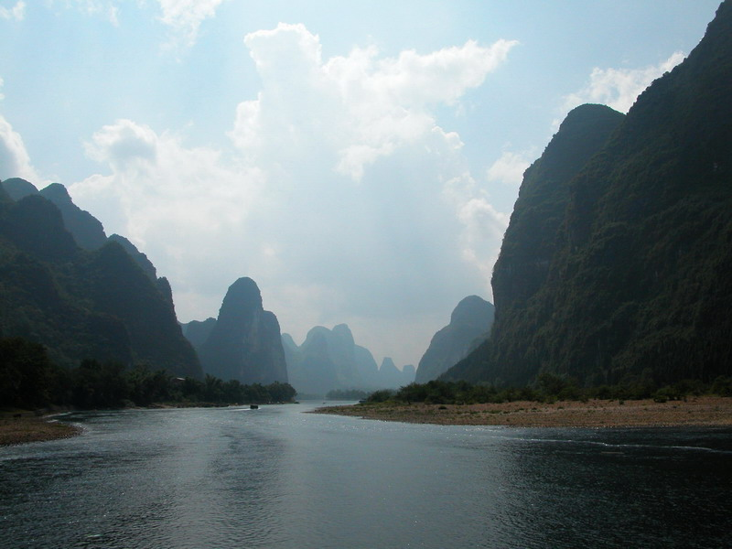

Slide 5
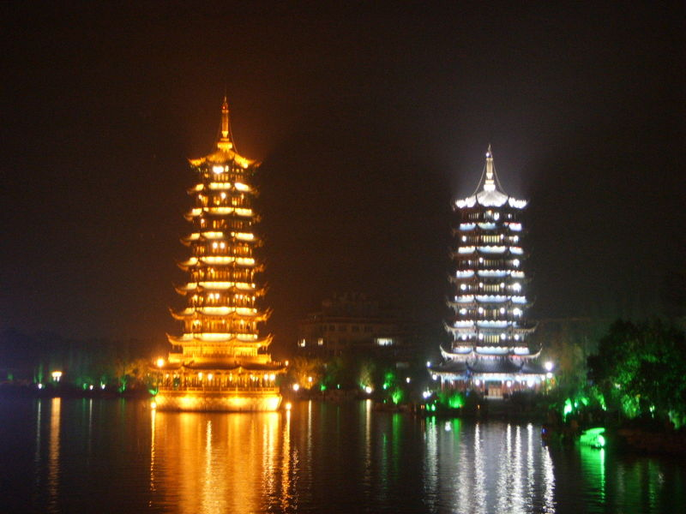

Slide 6
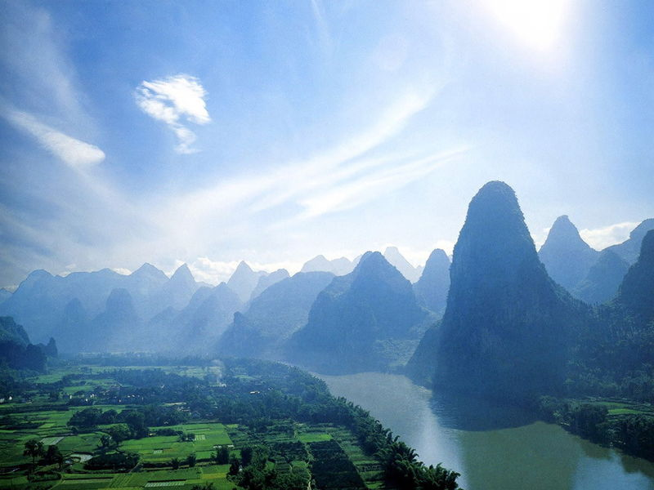

Slide 7
和生字交朋友
碧水 秀峰 倒影
对歌 榕树 壮乡
象鼻 骆驼 笔架
竹伐 鸬鹚 画廊

Slide 8
bì fēng yǐng
碧 水 秀 峰 倒 影
对 歌 榕 树 壮 乡
bí luò tuó jiā
象 鼻 骆 驼 笔 架
láng
竹 伐 鸬 鹚 画 廊

Slide 9
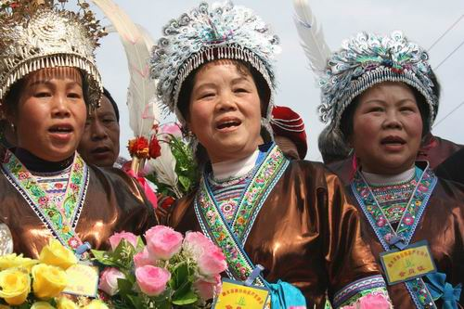
对歌：对方一问一答地唱歌，是一种民间的歌唱形式，多流行于我国某些少数民族地区。

Slide 10
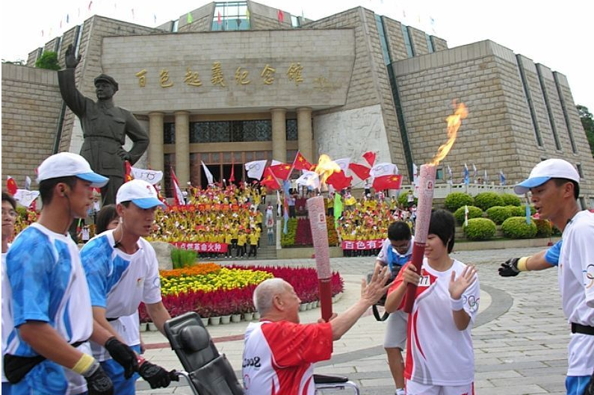
壮乡：我国少数民族，主要分布在广西及云南、广东、贵州、湖南等地。

Slide 11
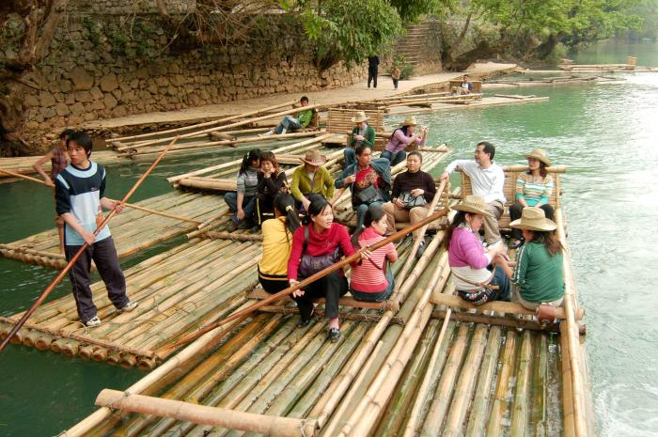
竹伐：用竹、木等平摆着编扎成的水上交通工具。

Slide 12
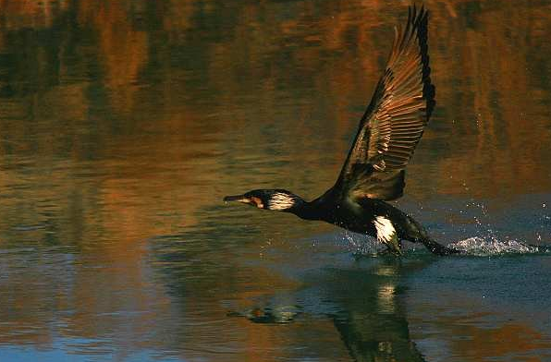
鸬鹚：水鸟名，俗叫“鱼鹰”，羽毛黑色，闪绿光，嘴扁而长，暗黑色，上嘴的尖端有钩，能游泳，善于捕食鱼类喉下有囊，捕的鱼就放在囊内。渔夫常用来捕鱼。

Slide 13
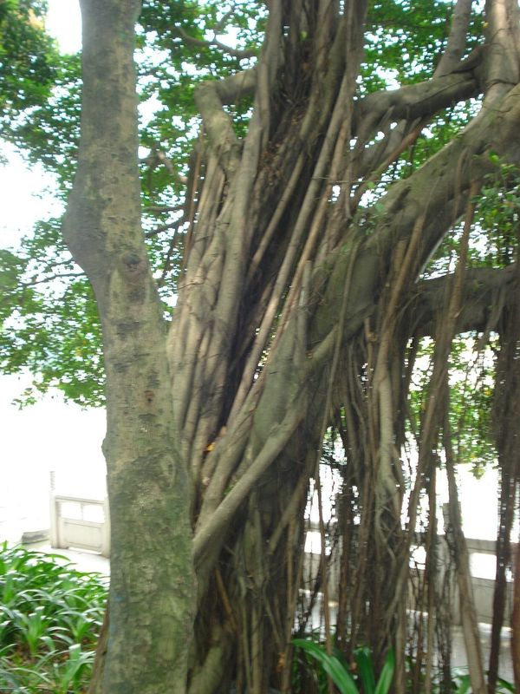
榕树：常绿乔木，树干分枝多，有气根，树冠大，叶子互生，椭圆形或卵形，黄色或赤褐色。生长在热带地方。木料可制器具，叶、气根、树皮可以入药。

Slide 14
扩词：
碧 （ ） （ ） （ ）
峰 （ ） （ ） （ ）
影 （ ） （ ） （ ）
鼻 （ ） （ ） （ ）

Slide 15
做一做
  一、选择合适的字填空。
架 驾
（ ）驶 笔（ ） （ ）势 劳（ ）
峰 锋
山（ ） 秀（ ） 刀（ ） 笔（ ）
二、写出下列风景区在什么地方。
漓江 故宫 西湖 长城 中山陵 黄山
三、给下面的句子加标点。
⑴暑假里 妈妈带我去桂林旅行
⑵漓江的风景多么迷人
⑶鹚的羽毛是黑色的吗

Slide 16

谢谢指导

